Slide 1





Lección 5
Análisis estadísticos básicos: ANOVA, Tukey, Kruskal-Wallis y Dunn test
Instructor
Dr. Valentín Pérez Hernández
Dr. Mario Hernández Guzmán
Introducción al uso de R y RStudio: manejo de base de datos, gráficos y análisis estadísticos

Slide 2
Análisis estadísticos
R nos permite realizar una diversidad de análisis desde análisis descriptivos básicos hasta modelos estadísticos avanzados. Esto através del uso de múltiples paqueterías.
Análisis descriptivo:
Resumen de datos: mean(), median(), summary()
Gráficos: hist(), boxplot(), scatterplot(), barplot()
Pruebas de hipótesis y comparaciones de grupos:
Pruebas t: t.test(), wilcox.test()
ANOVA: aov(), lm(), TukeyHSD()
Pruebas no paramétricas: Kruskal-Wallis test, Mann-Whitney U test
Regresión lineal y correlación:
Regresión lineal: lm(), predict()
Correlación: cor(), cor.test()
Análisis de datos multivariados:
Análisis de componentes principales (PCA): prcomp(), princomp()
Análisis de correspondencia (CA): ca(), caBiv()

Slide 3
Conceptos básicos

Slide 4

DECISIONES ESTADÍSTICAS
En la práctica, con frecuencia se tienen que tomar decisiones acerca de una población con base en información muestral. A tales decisiones se les llama decisiones estadísticas.
Por ejemplo, tal vez se tenga que decidir, con base en datos muestrales, si determinado suero es realmente eficaz en la curación de una enfermedad, si un método educativo es mejor que otro, o bien si una moneda está alterada o no.

Slide 5

HIPÓTESIS ESTADÍSTICAS
Cuando se trata de tomar una decisión es útil hacer suposiciones (o conjeturas) acerca de la población de que se trata. A estas suposiciones, que pueden ser o no ciertas, se les llama hipótesis estadísticas.

Slide 6

Hipótesis nula
En muchas ocasiones se formula una hipótesis estadística con la única finalidad de refutarla o anularla.
Por ejemplo: si se quiere decidir si una moneda está cargada o no, se formula la hipótesis de que no está cargada.
También, si se quiere decidir si un método es mejor que otro, se formula la hipotesis de que no hay diferencia entre los dos
A estas hipótesis se les llama hipótesis nula y se denota H0.

Slide 7
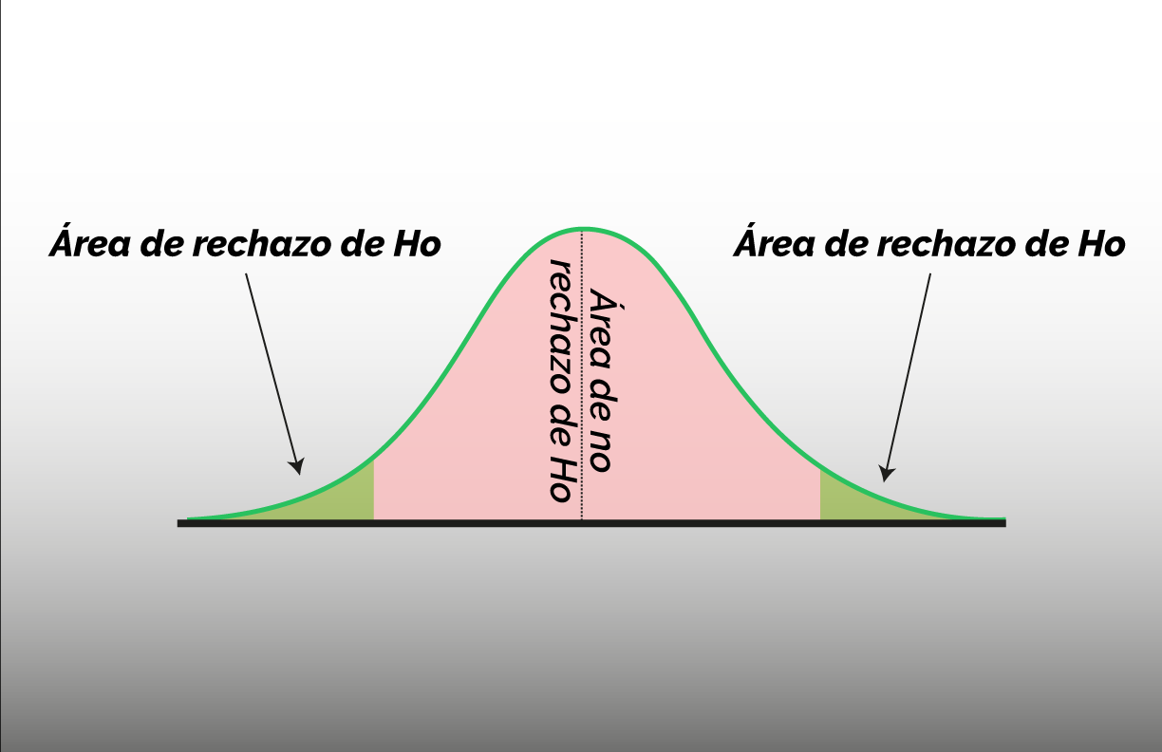
Hipótesis alternativa A toda hipótesis que difiera de la hipótesis dada se le llama hipótesis alternativa. La hipótesis alternativa a la hipótesis nula se denota H1

Slide 8
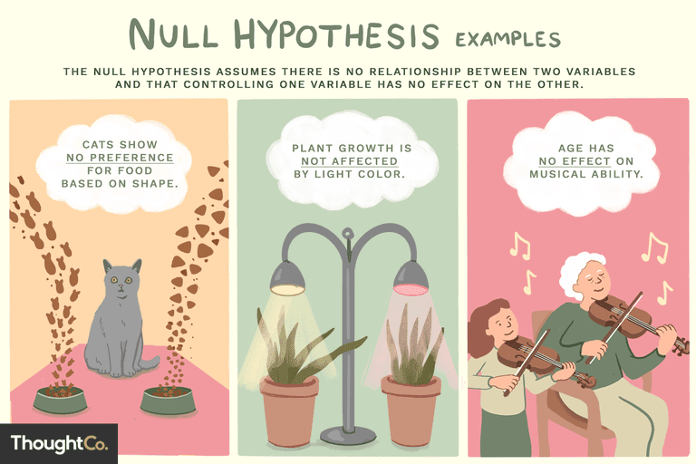

Slide 9
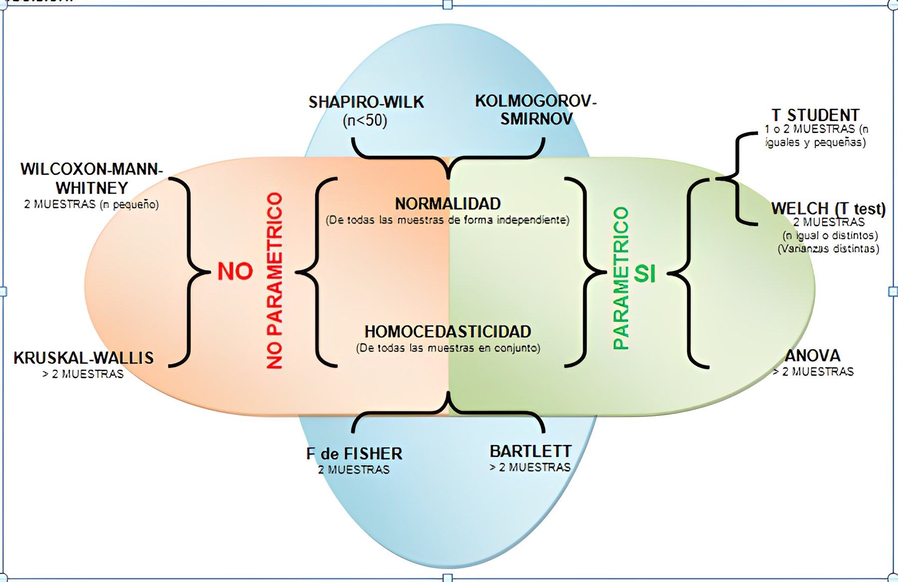
https://cutt.ly/5ZN9Edg

Slide 10
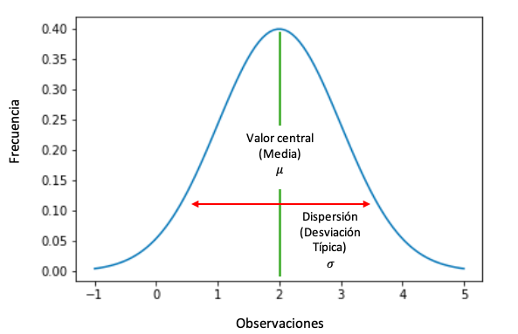
¿Los datos tiene una distribución normal?
Distribución normal es la distribución de probabilidad para variables continuas que aparece con más frecuencia en fenómenos naturales.
En una ciudad se estima que la temperatura máxima en el mes de junio sigue una distribución normal, con media 23° y desviación típica 5°.

Slide 11
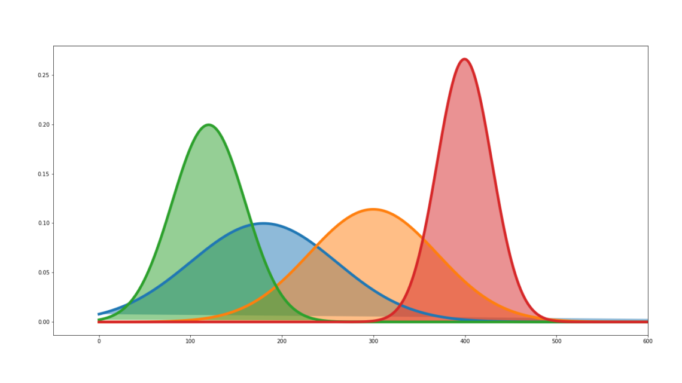
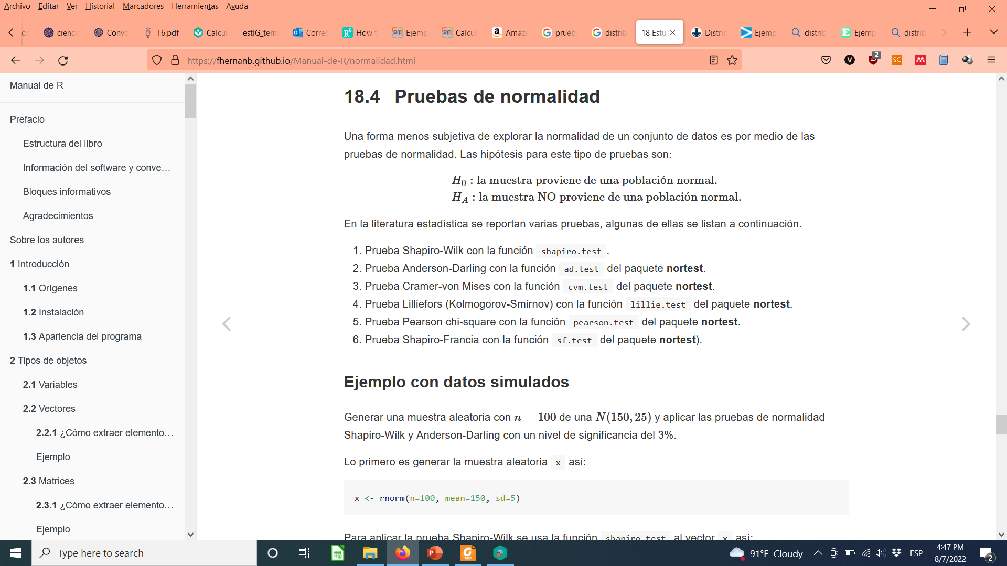
Prueba de normalidad
Las pruebas de normalidad verifican si una población difiere significativamente de una distribución normal
Prueba Shapiro-Wilk
Prueba Anderson-Darling
Prueba Lilliefors (Kolmogorov-Smirnov)
Las hipótesis para este tipo de pruebas son:

Slide 12
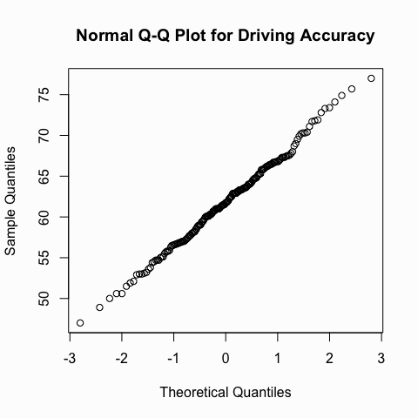
qq-plot
A QQ plot, also known as a quantile-quantile plot, is a graphical tool used to assess the distributional similarity between a sample of data and a theoretical distribution. It is particularly useful for evaluating whether the data follows a specific distribution, such as a normal distribution.
In summary, a QQ plot helps to visually assess the similarity between the observed data and a theoretical distribution. By examining the linearity, departures from linearity, endpoints, and slope/intercept, one can gain insights into the fit of the data to the assumed distribution
https://uc-r.github.io/assumptions_normality

Slide 13
Density plot: Por Tratamiento
A density plot, also known as a kernel density plot, is a graphical representation of the probability density function of a continuous variable. It provides an estimate of the underlying probability distribution of the data.

Slide 14
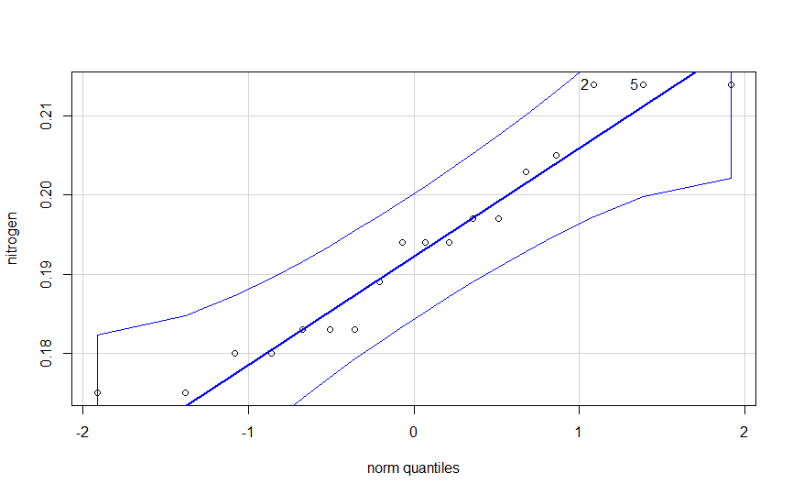
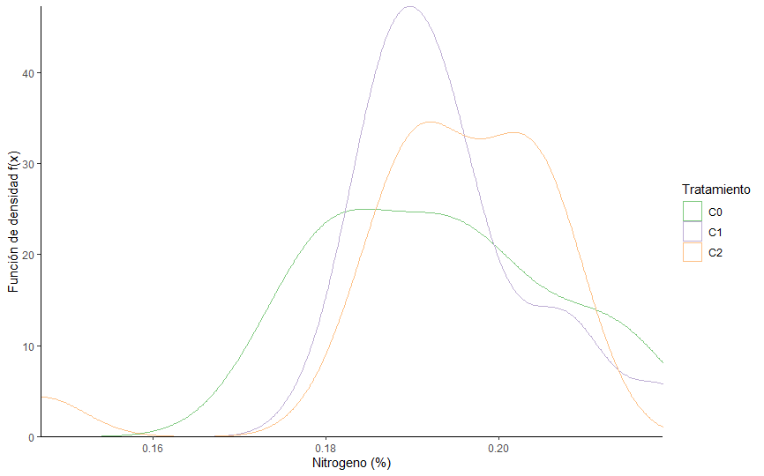
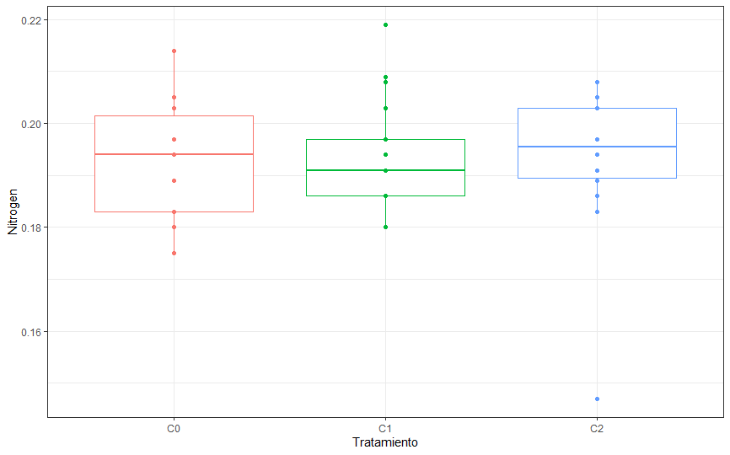

Ejercicios en R y Rstudio

Slide 15

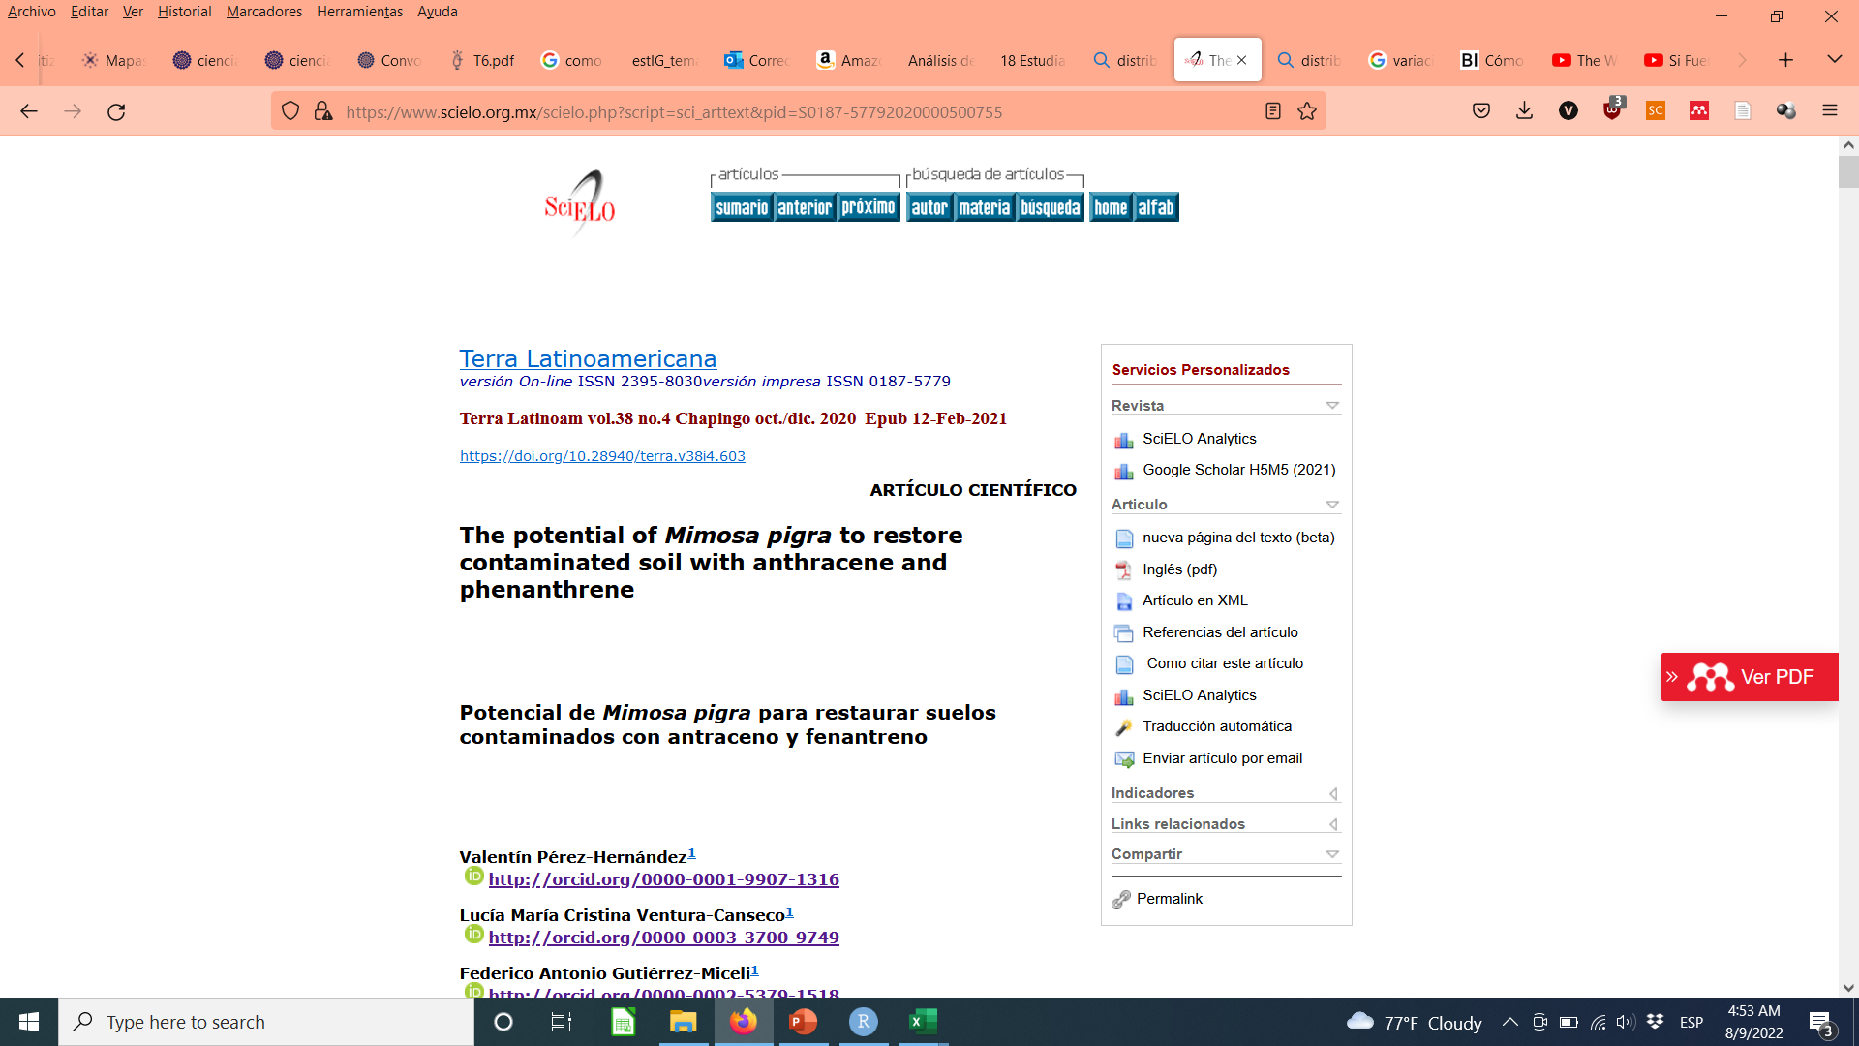


Slide 16
Análisis estadístico de datos en R
Datos publicados de la determinación de parámetros fisicoquímicos del suelo y datos morfológicos de Mimosa pigra sometidos a estrés por contaminantes orgánicos en una dinámica de 70 días (Pérez-Hernández et al. 2020)
Los pasos que seguiremos para realizar los análisis en R son los siguientes:
Los archivos que se descargan son los siguientes:
Cargar los datos
Ajustar los datos para los análisis
Gráfico de histograma
Gráfico de densidad (density plot)
Gráfico qq-plot (quantile-quantile plot)
Prueba de normalidad
Gráfico de cajas y bigotes (whisker-plot)
Análisis de varianza: ANOVA/Kruskall Wallis
Prueba de comparación de medias: comparación múltiple – Tukey/Dunn test.

Slide 17


Gracias por su atención

